Slide 1


28
Tuần
Bài
18
THƯ VIỆN BIẾT ĐI
Tiết 5
SáchTiếng Việt 2 trang 83

Slide 2

Khởi động
Trò chơi:
Giúp cún hái táo

Slide 3







Khởi động
Trò chơi:
Giúp cún hái táo

Slide 4
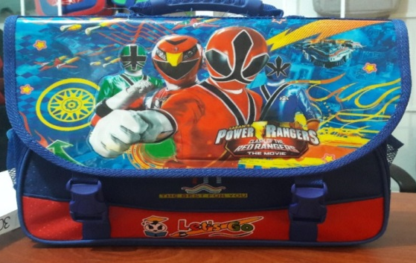
Câu 1:
Suốt đời đi với học sinh
Sách, vở,thước, bút, trong mình tôi mang
Là cái gì?
Đáp án :
Cái cặp sách

Slide 5
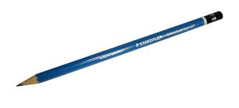
Câu 2:
Cái gì dài một gang tay
Em viết, em vẽ mỗi ngày ngắn đi?
Là cái gì?
Đáp án :
Cái bút chì

Slide 6
Câu 3:
Bạn nhận 1 phần quà !
Đáp án :
Một cái bút chì

Slide 7
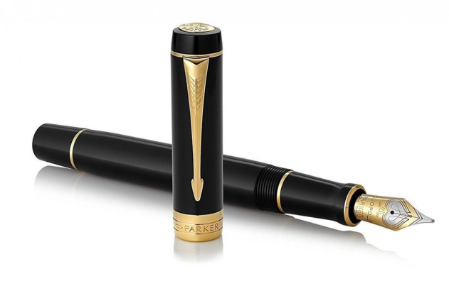
Câu 4:
Bụng chứa đầy mực
Mình dài xinh xinh
Ngày đêm tận tình
Giúp em luyện chữ.
Là cái gì?
Đáp án :
Cái bút mực

Slide 8
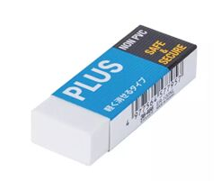
Câu 5:
Nhỏ như cái kẹo
Dẻo như bánh dày
Bài vẽ chưa hay
Có tôi là sạch.
Là cái gì?
Đáp án :
Cái tẩy

Slide 9

Mục tiêu cần đạt
Bài 18
Bài 18: Luyện viết đoạn: Giới thiệu đồ dùng học tập Tiết 4 (trang 83 sgk TV 2)
Biết giới thiệu được một đồ dùng học tập quen thuộc.
Biết viết đoạn văn giới thiệu về một đồ dùng học tập.
- Biết trao đổi về đoạn văn vừa viết.

Slide 10



BÀI 18: THƯ VIỆN BIẾT ĐI
LUYỆN VIẾT ĐOẠN
1. Nói về một đồ dùng học tập của em

Slide 11
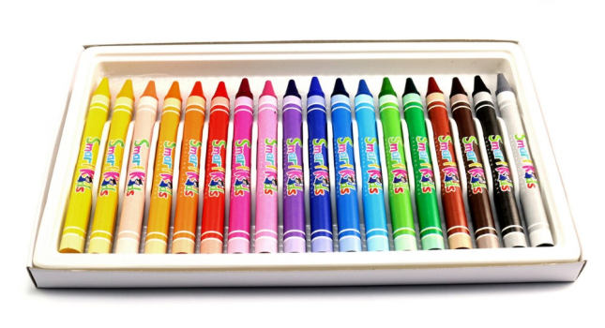

BÀI 18: THƯ VIỆN BIẾT ĐI
1. Nói về một đồ dùng học tập của em
cái bút máy
cái hộp bút
hộp sáp màu

Slide 12

BÀI 18: THƯ VIỆN BIẾT ĐI
1. Nói về một đồ dùng học tập của em
cái cặp sách
quyển sách
cái bút chì

Slide 13

BÀI 18: THƯ VIỆN BIẾT ĐI
Để giới thiệu đồ dùng học tập:
- Đó là cái gì?.
Nó có màu gì?
Hình dáng nó ra sao?
Sử dụng nó như thế nào?
Nó giúp ích gì cho em?

Slide 14
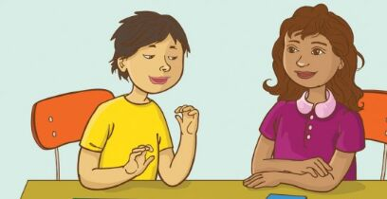
BÀI 18: THƯ VIỆN BIẾT ĐI
Em hãy giới thiệu một dụng cụ học tập của em
- Bạn muốn giới thiệu đồ dùng học tập nào?
- Tớ xin giới thiệu về cái hộp bút.
- Làm thế nào để bảo quản đồ vật đó?
- Đồ vật đó có hình dạng, màu sắc như ra sao?
- Bạn sử dụng đồ vật đó thế nào?
- Hộp bút khá to và rộng. Nó có màu hồng nhạt, làm bằng nhựa cứng.
- Tớ thường cất bút và chì trong đó. Nó giữ cho tớ khỏi hỏng bút.
- Tớ giữ nó cẩn thận. Học xong tớ cất nó vào trong cặp.

Slide 15
BÀI 18: THƯ VIỆN BIẾT ĐI
LUYỆN VIẾT ĐOẠN
2. Viết 4 – 5 câu giới thiệu về một đồ dùng học tập em đã nói ở trên.
Giới thiệu đồ dùng học tập
(1) Tên
(2) Hình dạng, màu sắc
(3) Công dụng
(4) Cách bảo quản

Slide 16
BÀI 18: THƯ VIỆN BIẾT ĐI
LUYỆN VIẾT ĐOẠN
2. Viết 4 – 5 câu giới thiệu về một đồ dùng học tập em đã nói ở trên.
- Bài yêu cầu gì?
- Viết 4 – 5 câu
- Viết về nội dung gì?
- Giới thiệu một đồ dùng học tập của em.
- Viết như thế nào?
- Nhớ lại những điều vừa nói ở bài tập 1.
- Dựa vào gợi ý sơ đồ .

Slide 17
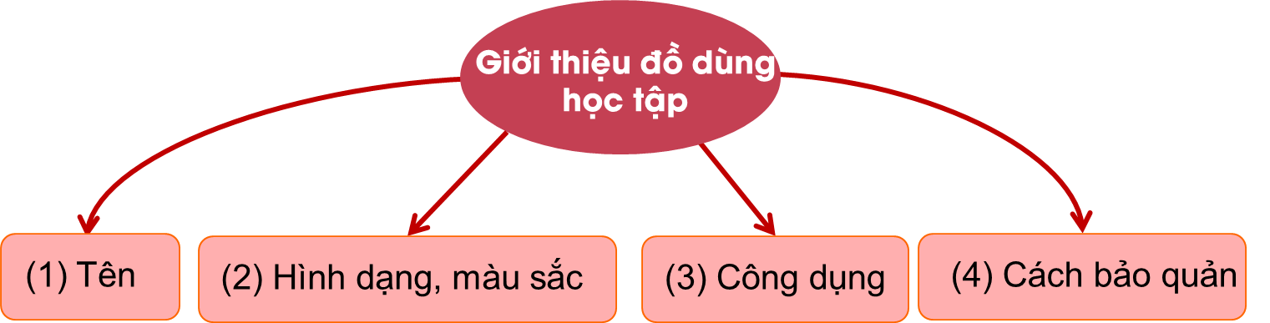

BÀI 18: THƯ VIỆN BIẾT ĐI
- Đó là đồ vật gì?
- Hình dạng, màu sắc nó ra sao?
- Nó giúp em việc gì?
- Em bảo quản nó như thế nào?

Slide 18


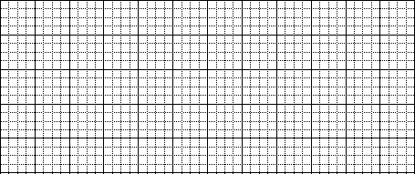
BÀI 18: THƯ VIỆN BIẾT ĐI
LUYỆN VIẾT ĐOẠN
2. Viết 4 – 5 câu giới thiệu về cái bút máy.
Bài làm
Cái bút máy của em là bút Nét hoa. Nó màu đỏ đậm. Ngòi bút viết rất trơn. Bút rất dễ bơm mực. Nhớ nó, em có nhiều bài viết đẹp.

Slide 19



BÀI 18: THƯ VIỆN BIẾT ĐI
LUYỆN VIẾT ĐOẠN
2. Viết 4 – 5 câu giới thiệu về quyển sách Tiếng Việt.
Bài làm
Quyển sách Tiếng Việt của em đẹp lắm! Nó to hơn quyển vở ô li nhưng thật dày. Giấy bóng láng. Sách có nhiều tranh vẽ đẹp và bài đọc hay. Em rất thích nó.

Slide 20

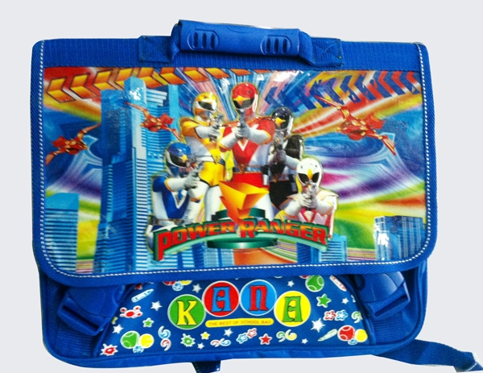
BÀI 18: THƯ VIỆN BIẾT ĐI
LUYỆN VIẾT ĐOẠN
2. Viết 4 – 5 câu giới thiệu về cái cặp sách.
Bài làm
Chiếc cặp của em thật đáng yêu! Nó được may bằng vải da. Nó màu xanh nước biển có in hình 5 anh em siêu nhân. Cặp rộng và khá vừa với em. Nó giúp em giữ gìn sách vở.

Slide 21

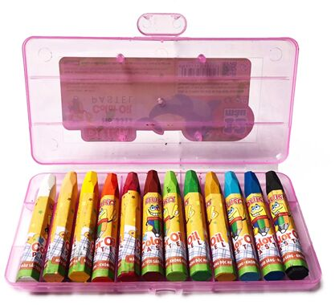
BÀI 18: THƯ VIỆN BIẾT ĐI
LUYỆN VIẾT ĐOẠN
2. Viết 4 – 5 câu giới thiệu về cái hộp sáp màu.
Bài làm
Bố mua cho em hộp sáp màu. Đó là màu sáp Hàn Quốc. Nó có mười hai màu khác nhau. Màu nào cũng tươi tắn. Bạn nào cũng muốn mượn màu của em trong giờ vẽ. Em nhờ nó mà luôn có bài vẽ đẹp.

Slide 22




BÀI 18: THƯ VIỆN BIẾT ĐI
Trao đổi bài viết:
Bài viết nhiều câu văn hay!
- Bài viết đã đúng yêu cầu!
Bài viết có sáng tạo!

Slide 23
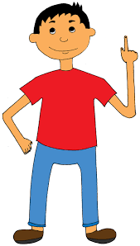
BÀI 18: THƯ VIỆN BIẾT ĐI
- Tên?
- Giới thiệu một đồ dùng học tập
- Hình dáng?
- Màu sắc?
- Cách dùng ?
- Tình cảm ?

Slide 24

BÀI 18: THƯ VIỆN BIẾT ĐI
Em đã học được gì?
- Biết giới thiệu được một đồ dùng học tập quen thuộc.
- Biết viết đoạn văn giới thiệu về một đồ dùng học tập.
- Biết trao đổi về đoạn văn vừa viết.

Slide 25
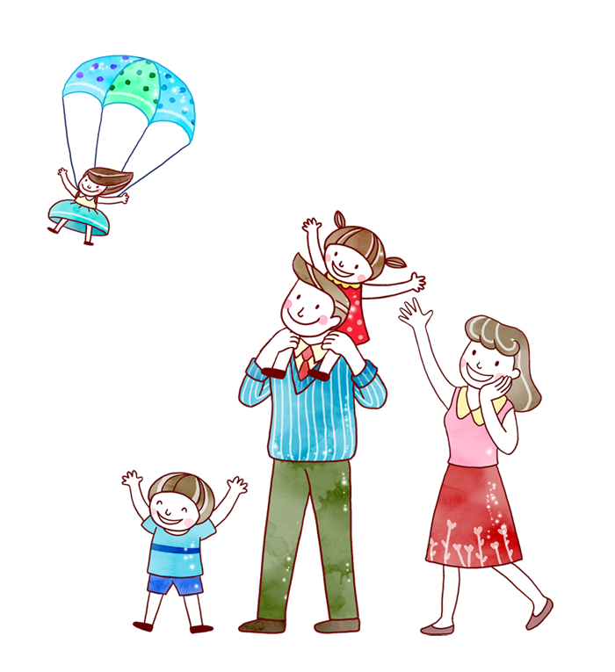






Củng cố - Dặn dò
- Nhận xét tiết học
- Vận dụng
Chuẩn bị bài sau: Bài 18 ( tiết 6 Đọc mở rộng – ( trang 83)

Slide 26
28
Tuần
Bài
18
THƯ VIỆN BIẾT ĐI
Tiết 6: Đọc mở rộng
SáchTiếng Việt 2 trang 83

Slide 27

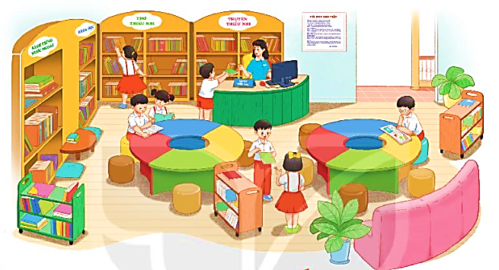
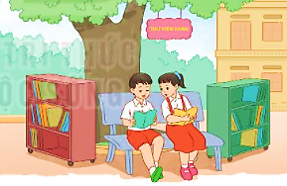
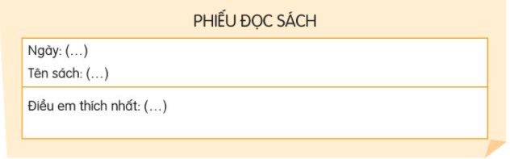
ĐỌC MỞ RỘNG
ĐỌC MỞ RỘNG
1. Tìm đọc một cuốn sách viết về chuyện lạ đó đây.
2. Viết vào phiếu đọc sách trong vở bài tập.

Slide 28
Củng cố - Dặn dò
- Nhận xét tiết học
- Vận dụng
Chuẩn bị bài sau: Bài 19 ( Cảm ơn anh hà mã – ( trang 84)

